Slide 1
Вводная презентация к проекту "Антарктида"
проект для учащихся 7 классовучитель: Любушкина Н.В.

Slide 2
Сущность Антарктиды - противоречия
1. Почему Антарктида считается самым холодным материком?
2. Можно ли определить когда в Антарктиде лето и зима?
3. Какое особенное географическое положение имеет Антарктида?

Slide 3
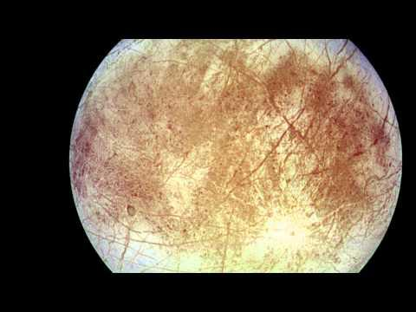

Slide 4
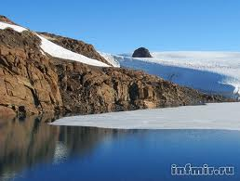
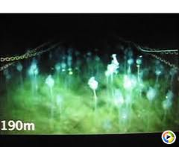
ОЧЕВИДНОЕ-НЕВЕРОЯТНОЕ
Антарктический курорт

Slide 5
Кто поможет нам узнать:
ИССЛЕДОВАТЕЛИ
ГРУППЫ:
СИНОПТИКИ
НАТУРАЛИСТЫ

Slide 6
Наша деятельность:
Работа в группах.
Представление результатов деятельности:
создание атласа-путеводителя,
составление графиков и создание презентации,
организация выставки и экскурсии по ней.

Slide 7
Исследователи
Определите:
Почему В Антарктиду не спешат туристы?
План работы:
1) Поиск информации об открытии и исследованиях материка.
2) Рассчитать расстояния от Антарктиды до других материков, определить протяженность Антарктиды по 90⁰ и по 0-180⁰ в градусах и километрах.
3) Составить биографические справки участников открытий и исследований.
4) Определить формы рельефа, рассчитать высоту материка и составить картосхему.
5) Составить атлас-путеводитель по материку из полученных материалов и исследований.

Slide 8
Синоптики
Узнайте и расскажите:
Идет ли дождь в Антарктиде?
План работы:
1) Поиск информации о климате, климатических особенностях, воздушных массах Антарктиды.
2) По изученным источникам выявить уникальные явления природы на материке.
3) По картам определить температуры и количество осадков по месяцам в течении года.
4) Составить графики температур и осадков, определить самый "теплый" и самый "холодный" месяцы
5) Создать презентацию "Особенности климата Антарктиды"

Slide 9
Натуралисты
Оазисы - это прибежище для усталого путника?
Помогите узнать всем:
План работы:
1) Поиск информации о растениях и животных Антарктиды.
2) Определение приспособленности для жизни в условиях Антарктиды.
3) Подбор фотографий, роликов о растениях и животных, изготовление поделок для выставки.
4) Организация выставки.
5) Составить план и проведение экскурсии.

Slide 10
Период деятельности:
Урок 1-2 - сбор информации и обобщение материала
Урок 3 - консультация в группах
Урок 4 - защита проекта.

